Slide 1


Schedule Task & Interceptor
Conceive Design Implement Operate
Slide 8.1

Slide 2

Agenda
Phần I: Schedule Tasks
Tìm hiểu Schedule Tasks
Tạo Schedule Tasks
JavaMailSender
Gửi email ở chế độ nền
Phần II: Interceptor
Giới thiệu Interceptor
Tạo Interceptor
Bảo mật hệ thống với Interceptor

Slide 3
Scheduled Task

Slide 4
Scheduled Task Introduction
Scheduled Task là cơ chế cho phép thực hiện các công việc được xếp lịch sẵn.
Scheduled Task thường đảm nhận những công việc phía hậu trường (chạy nền trên thread độc lập)
Scheduled Task giúp chống ùn tắc các nhiệm vụ tốn nhiều thời gian để nâng cao hiệu suất ứng dụng.
Các công việc thường có nhu cầu chạy theo cơ chế này:
Gửi email theo định kỳ, chiến dịch
Xóa hoặc vô hiệu hóa dữ liệu
Sao lưu cơ sở dữ liệu…

Slide 5
@EnableScheduling
Bước 1: Kích hoạt chế độ Schedule Task bằng @EnableScheduling trên file cấu hình chính của ứng dụng
@SpringBootApplication
@EnableScheduling
public class HelloApplication {…}
Bước 2: Đặt lịch thực hiện cho phương thức của Spring Bean nào đó với @Scheduled
@Scheduled(fixedRate = 1000)
public void run() {...}

Slide 6
@Scheduled
@Scheduled() được sử dụng để lên lịch trình cho một phương thức Spring Bean thực hiện
@Scheduled() có các đối số chia thành 3 nhóm
Delay: Khoảng thời gian (mili giây) giữa kết thúc hoạt động trước và bắt đầu hoạt động sau
fixedDelay: long
fixedDelayString: String
Rate: Khoảng thời gian (mili giây) cố định giữa các lần thực hiện
fixedRate: long
fixedRateString: String
CRON: Biểu thức lịch trình thực hiện tùy biến
Cú pháp: “* * * ? * * *” = [giây] [phút] [giờ] ? [ngày] [tháng] [năm]
CRON có tính mềm dẻo nhưng thực sự phức tạp. Để xây dựng biểu thức này hãy sử dụng https://www.freeformatter.com/cron-expression-generator-quartz.html

Slide 7
@Scheduled Examples
@Scheduled(fixedDelay = 3000, initialDelay = 5000)
Thời gian chờ hoạt động tiếp sau là 3 giây
Sau khi khởi động 5 giây thì lịch trình bắt đầu
@Scheduled(fixedRate = 3000, initialDelay = 5000)
Thời gian giữa các hoạt động là 3 giây
Sau khi khởi động 5 giây thì lịch trình bắt đầu
@Scheduled(cron = "0 * * * * MON-FRI“, initialDelay = 5000)
Giây đầu tiên của mỗi phút các ngày trong tuần (thứ 2 đến thứ 6)
Sau khi khởi động 5 giây thì lịch trình bắt đầu

Slide 8
Java Mail Sender

Slide 9
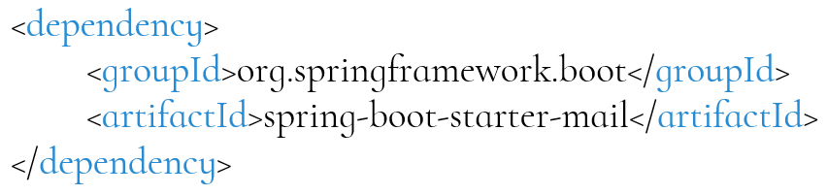
Java Mail Sender
JavaMailSender là API cung cấp các hoạt động gửi email được hỗ trợ bởi Spring Boot.
Dependency
Bạn cũng cần khai báo các thông số SMTP Server để tạo Spring Bean JavaMailSender trước khi sử dụng (slide sau)

Slide 10
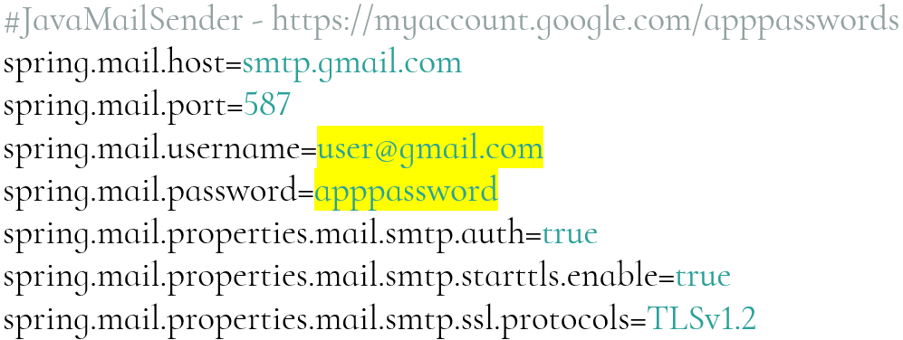
JavaMailSender Configuration
Khai báo các thông tin vào file application.properties để cấu hình tạo Spring Bean JavaMailSender
Vào liên kết [https://myaccount.google.com/apppasswords] tạo và chép apppassword

Slide 11
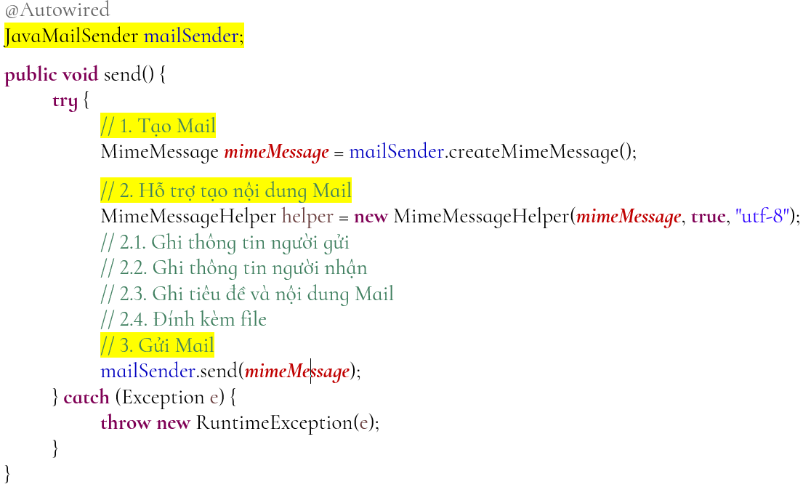
Gửi mail
Căn cứ vào thông tin cấu hình của file application.properties, hệ thống sẽ tạo và nạp bean JavaMailSender vào hệ thống, bạn chỉ việc tiêm vào và sử dụng khi cần

Slide 12
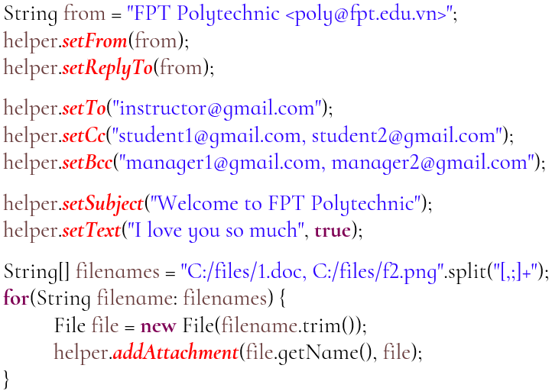
Tạo nội dung mail
2.1 Ghi thông tin người gửi
2.2 Ghi thông tin người nhận
2.3 Ghi tiêu đề và nội dung
2.4 Đính kèm file

Slide 13
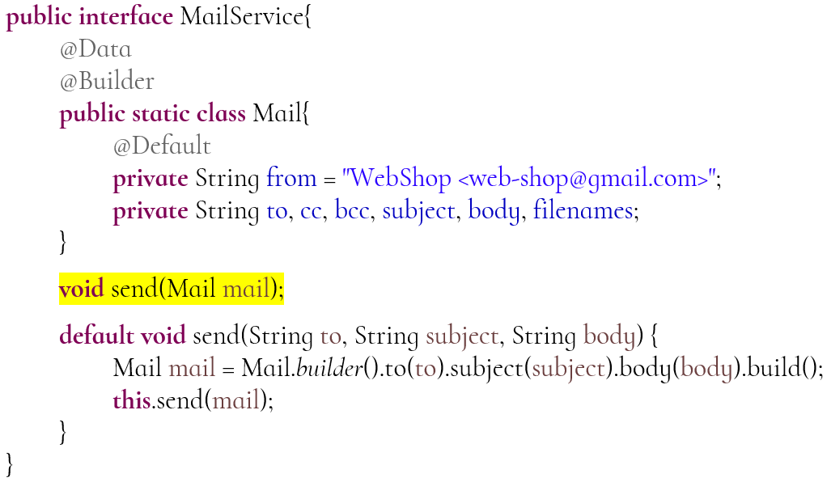
Thiết kế MailService

Slide 14
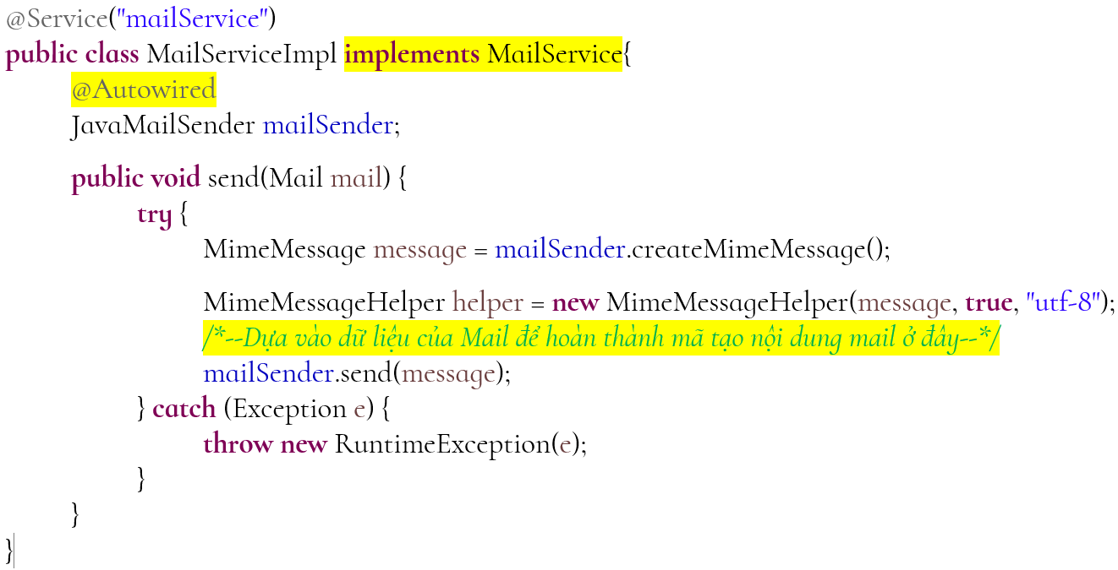
Cài đặt mã nguồn cho MailService

Slide 15
Sending mail in background

Slide 16
Sử dụng Scheduled Task
Gửi email mất nhiều thời gian làm giảm hiệu năng phục vụ các yêu cầu vì vậy cần chuyển công việc gửi email chạy nền
Queue of Mails
Push Mail
Pop and Send Mail
Empty
yes
Sleep
(0.5 second)
no
Pop & Send

Slide 17
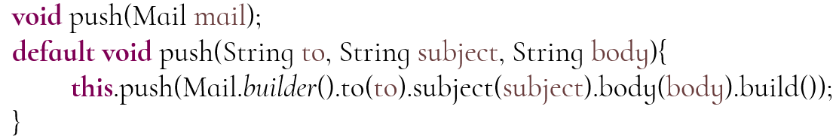
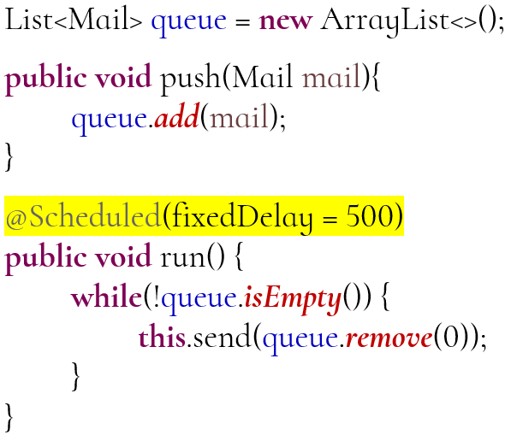
Sử dụng Scheduled Task
Bổ sung vào interface MailService
Bổ sung vào class MailServiceImpl

Slide 18
Interceptor
2
Conceive Design Implement Operate
Slide 8.2

Slide 19
Interceptor Handling Flow
Interceptor
preHandle()
Controller
request
postHandle()
afterCompletion()
View
response

Slide 20
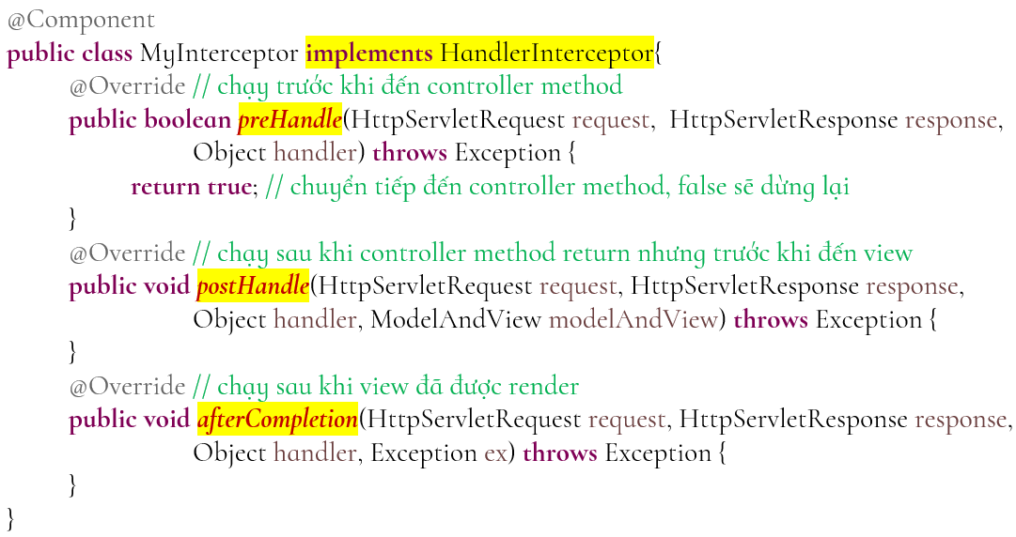
Interceptor Structure

Slide 21
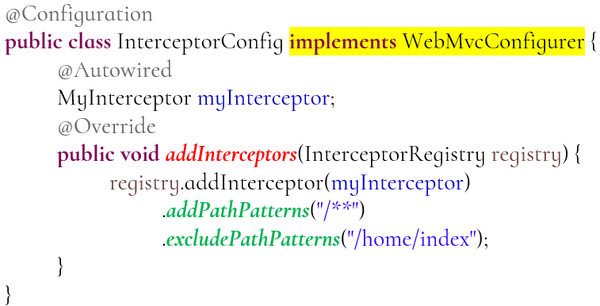
Interceptor Configuration
Cấu hình Interceptor là để kích hoạt nó khi người dung truy xuất đến các URI cụ thể nào đó.
Với cấu hình sau thì myInterceptor được kích hoạt khi người dung truy xuất đến tất cả các URI của website ngoại trừ /home/index.

Slide 22
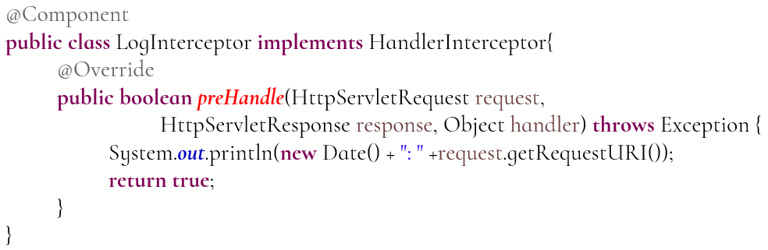
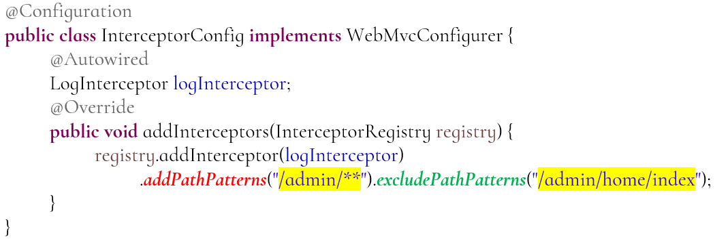
Interceptor Example 1

Slide 23
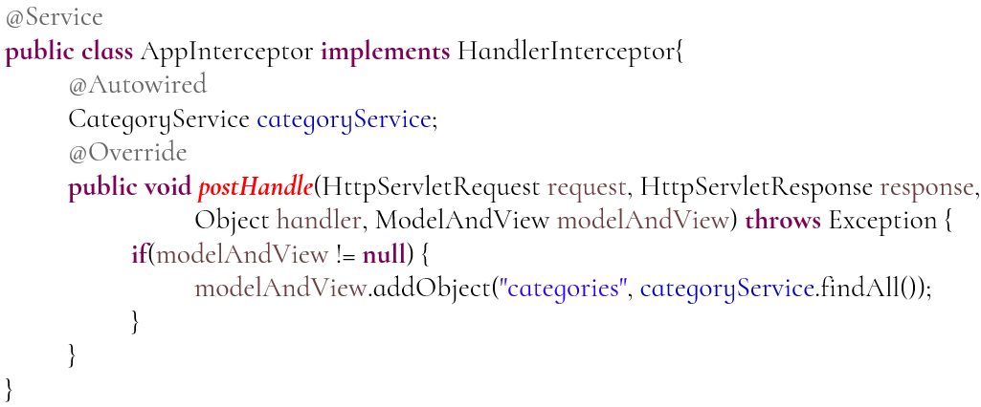
Interceptor Example 2
Chú ý: Hành động cung cấp data cho view dung chung bởi nhiều controller chúng ta cần phải viết mã trong postHandle() để đảm bảo dữ liệu luôn luôn đúng cho dù trong controller có làm thay đổi.

Slide 24
Authentication Interceptor

Slide 25
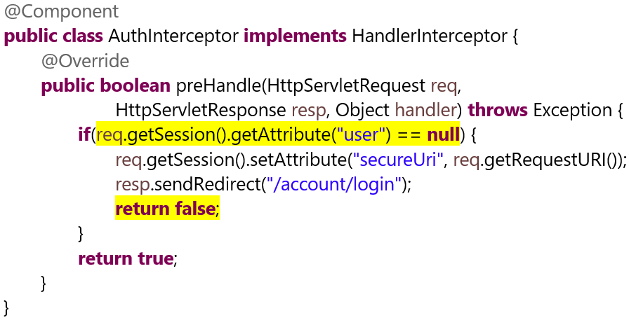
Authentication with Interceptor

Slide 26
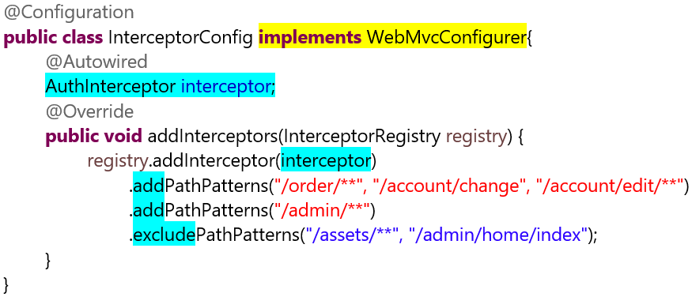
Authentication configuration

Slide 27

Summary
Schedule Tasks
Tìm hiểu Schedule Tasks
Tạo Schedule Tasks
JavaMailSender
Gửi email ở chế độ nền
Interceptor
Giới thiệu Interceptor
Tạo Interceptor
Bảo mật hệ thống với Interceptor

Slide 28


